Slide 1
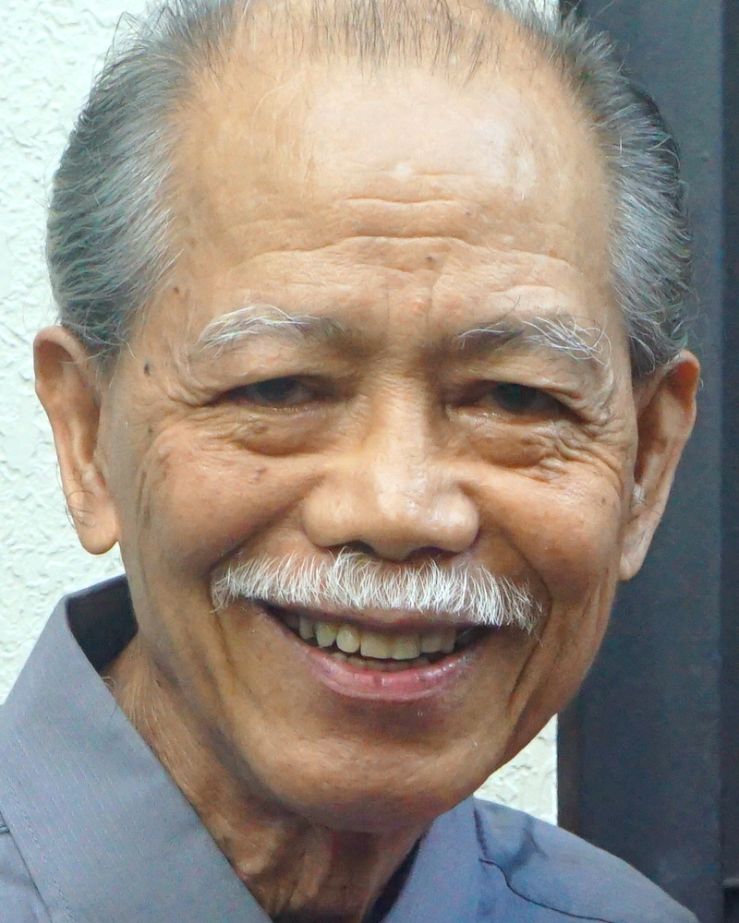
Adult Bible Study Guide
Jan • Feb • Mar 2023
powerpoint presentation designed by claro ruiz vicente

Slide 2
G. Edward Reid
Principal Contributor
Notes:
Namamahala para sa Panginoon Hanggang sa Siya ay Dumating

Slide 3
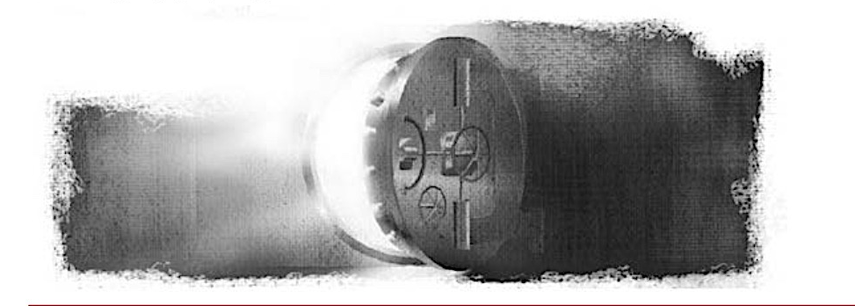
Managing for the Master
Lesson 6, February 11, 2023
Laying Up Treasure in Heaven
Notes:
Pakikitungo sa Utang.

Slide 4
Laying Up Treasure in Heaven
Key Text
Mark 8:36, 37 NKJV
“ ‘For what will it profit a man if he gains the whole world, and loses his own soul? Or what will a man give in exchange for his soul?’ ”
Notes:
Susing Talata. “Ang namumuno sa dukha ay ang mayaman, at ang nanghihiram ay alipin ng nagpapahiram” (Kawikaan 22:7).

Slide 5
Laying Up Treasure in Heaven
Initial Words
Jesus gave us the
world’s best investment strategy:
“ ‘[L]ay up for yourselves treasures in heaven, where neither moth nor rust destroys and where thieves do not break in and steal’ ” (Matt. 6:20).
Do you want a heart for the kingdom of God? If so, then put your money where it will reap eternal rewards.
Notes:
Panimulang Salita. Isang pakahulugan ng utang ay “namumuhay ngayon sa kung ano ang inaasahang kikitain sa kinabukasan.” ¶ Sa ngayon ang utang ay tila ang paraan ng buhay, ngunit ito’y hindi dapat maging ang pamantayan para sa mga Kristiyano. ¶ Sinisikap ng Biblia na pigilin ang utang.
Sa kasulatan ay may kahiman 26 na reperensya sa utang, at lahat ay negatibo. Ang Biblia ay hindi nagsasabing kasalanan ang humiram ng pera, subalit hindi ito nagsasalita tungkol sa madalas na masamang resulta ng paggawa nito.

Slide 6
Laying Up Treasure in Heaven
Quick Look
1. Investment and Obedience
(a) Noah (Gen. 6:13, 14).
(b) Abram (Gen. 12:1).
2. Investment and Wrong Decisions
(a) Lot (Gen. 13:10, 11).
(b) Jacob (Gen. 27:19).
3. Investment and Right Choice
Moises (Heb. 11:24–26).
Notes:
Muli ay tatlong paghahati ng liksyon.
(1) Ang Problema ng Utang, Deuteronomio 28:12.
Pangunahing mga Dahilan.
(2) Sumusunod sa Payo ng Diyos, 1 Juan 2:15
Huwag Ibigin ang Sanlibutan.
(3) Mga Praktikal na Panukala ng mga Pagkilos
a. Layasan Mo Ito. Kawikaan 22:7.
b. Iwasan ang Dalawang Bitag. Kawikaan 6:1, 2.
c. Pangangasiwa sa D-maiwasang Utang. Deuteronomio 15:1, 2

Slide 7
Laying Up Treasure in Heaven
1. Investment and Obedience
Matthew 6:19–21 NLT
“ ‘Don’t store up treasures here on earth, where moths eat them and rust destroys them, and where thieves break in and steal.
Store your treasures in heaven, where moths and rust cannot destroy, and thieves do not break in and steal.
Wherever your treasure is, there the desires of your heart will also be.’ ”
Notes:
Unang Pagkakahati. 1. Ang Problema ng Utang. “Bubuksan ng Panginoon para sa iyo ang kanyang kamalig na punung-puno, ang langit, upang ibigay ang ulan sa iyong lupain sa kapanahunan, at upang pagpalain ang lahat mong ginagawa. ¶ Ikaw ay magpapahiram sa maraming bansa, at ikaw ay hindi hihiram” (Deuteronomy 28:1).

Slide 8
1. Investment and Obedience
I Will Go
Those who are seeking
heavenly treasure
are frequently called by God
to make
major life alterations
here on earth.
Be prepared
to face the same thing, if need be.
Notes:
Tatlong Pangunahing Dahilan. (1) Kamangmangan. Hinding-hindi sila nalantad sa biblical o kahit secular na mga prinsipyo ng pamamahala ng pera. Ang pag-asa? Mga prinsipyo at paano gagamitin ang mga ito.¶ (2) Kasaiman, o Pagkamakasarili. ¶ Namumuhay nang higit sa kakayahan. ¶ Nag-iisip na sila’y lubhang mahirap upang mag-ikapu. Isinasakabuhayan nila ang kanilang buhay na wala ang naipangako ng Diyos na katalinuhan at pagpapala. Ang pag-asa? Espiritu ng pagiging kontento.

Slide 9
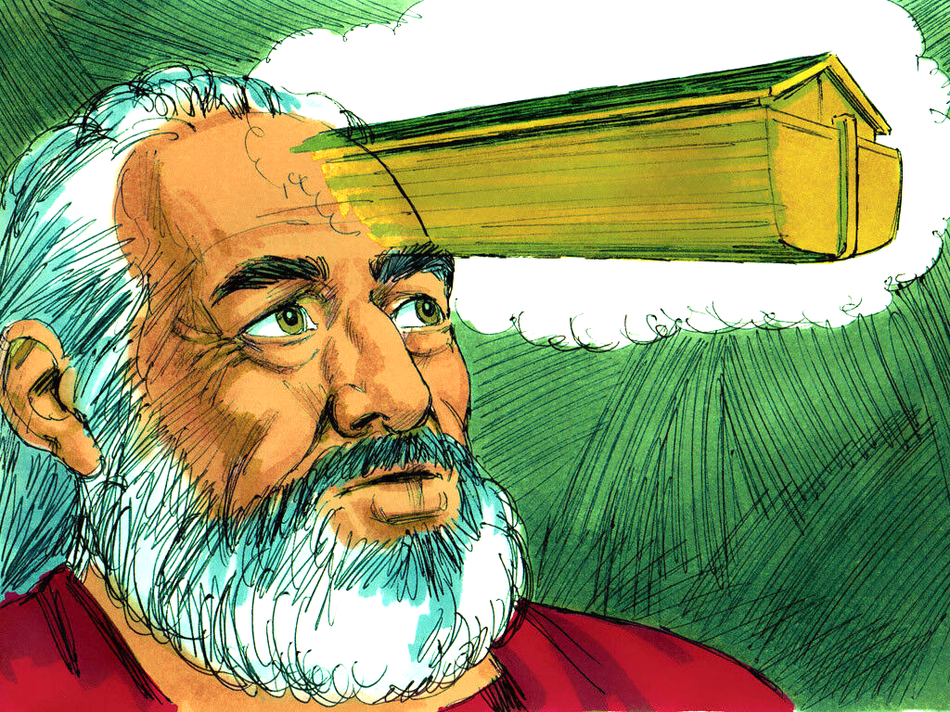
1. Investment and Obedience
a. Noah Found Grace
Genesis 6:13, 14 NKJV
“And God said to Noah, ‘The end of all flesh has come before Me, for the earth is filled with violence through them; and behold, I will destroy them with the earth.
Make yourself an
ark of gopherwood….’ ”
Notes:
Tatlong Pangunahing Dahilan. (1) Kamangmangan. Hinding-hindi sila nalantad sa biblical o kahit secular na mga prinsipyo ng pamamahala ng pera. Ang pag-asa? Mga prinsipyo at paano gagamitin ang mga ito.¶ (2) Kasaiman, o Pagkamakasarili. ¶ Namumuhay nang higit sa kakayahan. ¶ Nag-iisip na sila’y lubhang mahirap upang mag-ikapu. Isinasakabuhayan nila ang kanilang buhay na wala ang naipangako ng Diyos na katalinuhan at pagpapala. Ang pag-asa? Espiritu ng pagiging kontento.

Slide 10
a. Noah Found Grace
The Challenge He faced
Noah could have spent his time and resources building a home for himself, but he chose to make a drastic change in his life and to spend 120 years of that life in following the call of God to build the ark.
“Heretofore rain had never fallen; the earth had been watered by a mist or dew. The rivers had never yet passed their boundaries, but had borne their waters safely to the sea.”—Patriarchs and Prophets 96.
Notes:
Tatlong Pangunahing Dahilan. (1) Kamangmangan. Hinding-hindi sila nalantad sa biblical o kahit secular na mga prinsipyo ng pamamahala ng pera. Ang pag-asa? Mga prinsipyo at paano gagamitin ang mga ito.¶ (2) Kasaiman, o Pagkamakasarili. ¶ Namumuhay nang higit sa kakayahan. ¶ Nag-iisip na sila’y lubhang mahirap upang mag-ikapu. Isinasakabuhayan nila ang kanilang buhay na wala ang naipangako ng Diyos na katalinuhan at pagpapala. Ang pag-asa? Espiritu ng pagiging kontento.

Slide 11
a. Noah Found Grace
The Same Challenge Today
“[S]coffers will come in the last days, walking according to their own lusts, and saying, “Where is the promise of His coming? For since the fathers fell asleep, all things con-tinue as they were from the beginning of creation.’ For this they willfully forget: that… the heavens and the earth which are now preserved by the same word, are reserved for fire until the day of judgment and perdition of ungodly men” (2 Peter 3:3-7).
Notes:
Gayundin ang Hamon Ngayon. “[D]apat ninyong malaman ito, na sa mga huling araw ay darating ang mga manlilibak, na manlilibak at lumalakad ayon sa kanilang sariling mga pagnanasa, at magsasabi, ‘Nasaan ang pangako ng kanyang pagdating? Sapagkat, buhat pa nang mamatay ang ating mga ninuno, nananatili ang lahat ng mga bagay sa dati nilang kalagayan mula nang pasimula ng paglalang.’ Sinasadya nilang hindi pansinin…na…sa pamamagitan ng gayunding salita ang kasalukuyang langit at lupa ay iningatan para sa apoy, na inilalaan sa araw ng paghuhukom at sa paglipol sa masasamang tao” (2 Pedro 3:3–7).

Slide 12
a. Noah Found Grace
Preparing for the Coming Destruction
There is a conscious decision called “delayed gratification.” This basically means that we should patiently do the work God has called us to do in the hope of a more glorious future reward. We don’t know when Christ will return. In one sense, it doesn’t matter. What matters instead is that, like Noah, we do what God asks of us in the meantime, even if, as with Noah, it means some radical life changes.
There is a conscious decision called “delayed gratification.” This basically means that we should patiently do the work God has called us to do in the hope of a more glorious future reward.
There is a conscious decision called “delayed gratification.”
Notes:
Gayundin ang Hamon Ngayon. “[D]apat ninyong malaman ito, na sa mga huling araw ay darating ang mga manlilibak, na manlilibak at lumalakad ayon sa kanilang sariling mga pagnanasa, at magsasabi, ‘Nasaan ang pangako ng kanyang pagdating? Sapagkat, buhat pa nang mamatay ang ating mga ninuno, nananatili ang lahat ng mga bagay sa dati nilang kalagayan mula nang pasimula ng paglalang.’ Sinasadya nilang hindi pansinin…na…sa pamamagitan ng gayunding salita ang kasalukuyang langit at lupa ay iningatan para sa apoy, na inilalaan sa araw ng paghuhukom at sa paglipol sa masasamang tao” (2 Pedro 3:3–7).

Slide 13
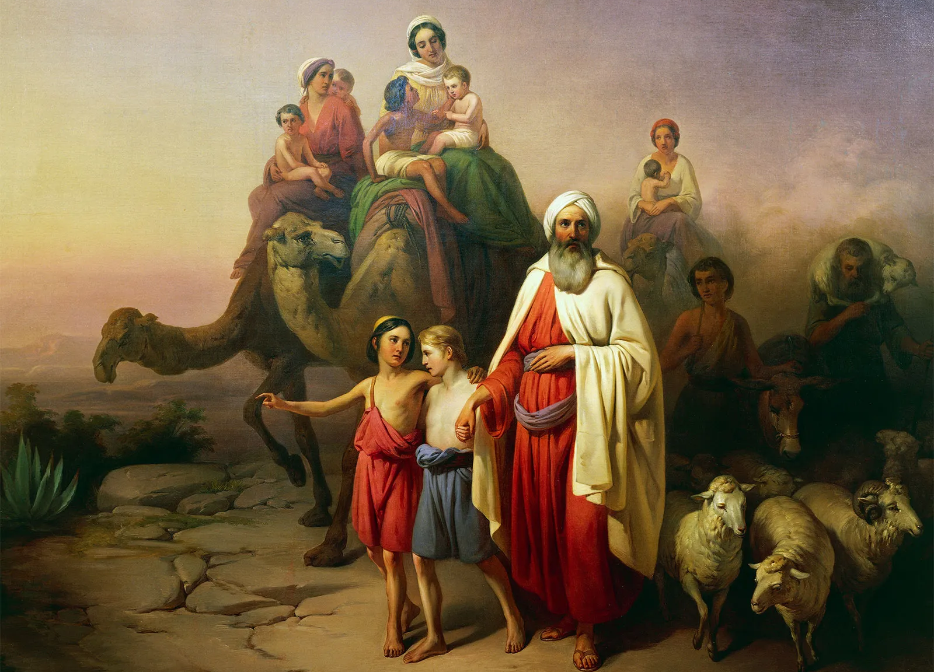
1. Investment and Obedience
b. Abram, the Father of the Faithful
Genesis 12:1–3 NKJV
“Now the Lord had said to Abram: ‘Get out of your country, from your family and from your father’s house, to a land that I will show you. I will make you a great nation; I will bless you and make your name great;…and
in you all the families of the earth shall be blessed.”
Notes:
b. Si, Abram, ang Ama ng mga Tapat. “Sinabi ng Panginoon kay Abram, ‘Umalis ka sa iyong lupain, sa iyong mga kamag-anak, sa bahay ng iyong ama, at pumunta ka sa lupaing ituturo ko sa iyo. Gagawin kitang isang malaking bansa, ikaw ay aking pagpapalain, gagawin kong dakila ang iyong pangalan,…at sa pamamagitan mo ang lahat ng angkan sa lupa ay pagpapalain’ ” (Genesis 12:1–3).

Slide 14
b. Abram, the Father of the Faithful
Exemplary Witness of Faith
Abram was known as a prince by those living around him. Generous, brave, hospi-table, and a servant of the Most High God.
His witness for God was exemplary.
By the grace of God, we are heirs with Abraham. “[K]now that only those who are of faith are sons of Abraham” (Gal. 3:6, 7). “And if you are Christ’s, then you are Abraham’s seed, and heirs according to the promise” (v. 29).
Notes:
b. Si, Abram, ang Ama ng mga Tapat. “Sinabi ng Panginoon kay Abram, ‘Umalis ka sa iyong lupain, sa iyong mga kamag-anak, sa bahay ng iyong ama, at pumunta ka sa lupaing ituturo ko sa iyo. Gagawin kitang isang malaking bansa, ikaw ay aking pagpapalain, gagawin kong dakila ang iyong pangalan,…at sa pamamagitan mo ang lahat ng angkan sa lupa ay pagpapalain’ ” (Genesis 12:1–3).

Slide 15
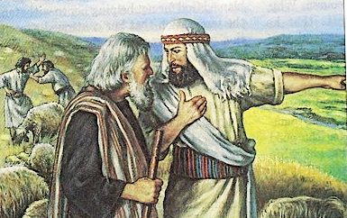
Laying Up Treasure in Heaven
2. Investment and Wrong Decisions
Genesis 13:10, 11 NKJV
“And Lot lifted his eyes and saw all the plain of Jordan, that it was well watered everywhere (before the Lord destroyed Sodom and Gomorrah) like the garden of the Lord, like the land of Egypt as you go toward Zoar.
Then Lot chose for himself all the plain of Jordan, and Lot journeyed east.”
Notes:
Ikalawang Pagkakahati. 2. Pamumuhunan at mga Maling Kapasyahan. “Inilibot ni Lot ang kanyang paningin, at natanaw niya ang buong libis ng Jordan na pawang natutubigang mabuti gaya ng halamanan ng Panginoon, gaya ng lupain ng Ehipto, sa gawi ng Zoar; ito ay bago winasak ng Panginoon ang Sodoma at Gomorra. Kaya't pinili ni Lot para sa kanya ang buong libis ng Jordan; at si Lot ay naglakbay sa silangan at sila'y kapwa naghiwalay” (Genesis 13:10, 11).

Slide 16
2. Investment and Wrong Decisions
Lot’s Bad Decisions
• Lot chose to go with him on his pilgrimage.
• They both became so wealthy with their extensive livestock herds that they could not dwell close together.
• Lot selfishly wanted what he considered the best land available.
• Abraham rescued Lot. Lot moved right back into Sodom!
• Lot entered Sodom a wealthy man and came out with almost nothing.
Notes:
Iniibig ang mga Materyal na Pag-aari. “ ‘Walang makapaglilingkod sa dalawang panginoon, sapagkat kapopootan niya ang isa at iibigin ang ikalawa; o magiging tapat siya sa isa, at hahamakin ang ikalawa. Hindi kayo makapaglilingkod sa Diyos at sa kayamanan’” (Mateo 6:24). ¶ • Tayo’y mga material na katauhan, namumuhay sa isang sanlibutang materyal at ang pag-ibig sa sanlibutan ay maaaring napakalakas na ang tao ay mangungutang upang masapatan ang pag-ibig na ‘yon.

Slide 17
2. Investment and Wrong Decisions
Lot’s Bad Decisions
How careful we need to be about the kind of decisions that we make, especially thinking only of short-term gains in contrast to the big picture.
“What good is it
for someone to
gain the whole world,
yet forfeit their soul?”
(Mark 8:36, 37 NIV).
Notes:
Iniibig ang mga Materyal na Pag-aari. “ ‘Walang makapaglilingkod sa dalawang panginoon, sapagkat kapopootan niya ang isa at iibigin ang ikalawa; o magiging tapat siya sa isa, at hahamakin ang ikalawa. Hindi kayo makapaglilingkod sa Diyos at sa kayamanan’” (Mateo 6:24). ¶ “Ano ba ang mapapala ng isang tao kung mapasakanya man ang lahat ng bagay sa mundo, pero mapapahamak naman ang kaluluwa niya?” (Marcos 8:36, 37 ASND).

Slide 18
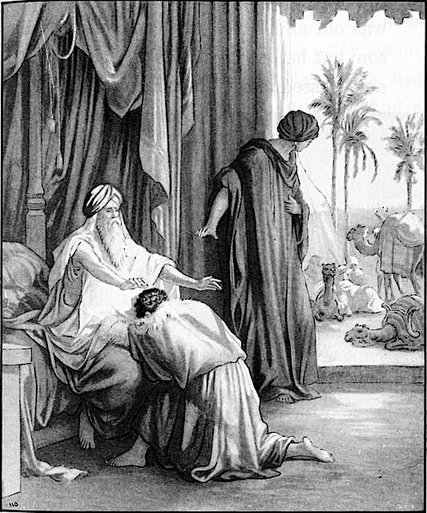
2. Investment and Wrong Decisions
b. From Deceiver to Prince
Genesis 27:19 NKJV
“Jacob said to his father, ‘I am Esau your firstborn; I have done just as you told me; please arise, sit and eat of my game, that your soul may bless me.’ ”
Notes:
Iniibig ang mga Materyal na Pag-aari. “Sinabi ni Jacob sa kanyang ama, ‘Ako'y si Esau na iyong panganay; ginawa ko ang ayon sa sinabi mo sa akin. Bumangon ka ngayon, umupo at kumain ka ng aking usa upang ako'y mabasbasan mo’ ” (Genesis 27:19).

Slide 19
2. b. From Deceiver to Prince
Jacob, the Supplanter
• As a young man who loved and feared God, Jacob nevertheless stooped to conspire with his mother, Rebekah, to deceive his father and gain his blessing.
• As a consequence, he started his adult life on the wrong path, having to flee or, perhaps, face an early death.
• Jacob, gone for 20 years, never saw his mother’s face again.
Notes:
Mga bitag ni Satanas. • At dahil ang utang ay isa sa mga bitag na inilalagay niya para sa mga kaluluwa, makatwiran lamang na ninanais ng Diyos na Makita ang Kanyang mga anak na walang-utang. ¶ • “Mag-alay sa Diyos ng pasasalamat na alay, at tuparin mo ang iyong mga panata sa Kataas-taasan; at tumawag ka sa akin sa araw ng kabagabagan; ililigtas kita, at luluwalhatiin mo ako” (Awit 50:14, 15).

Slide 20
2. b. From Deceiver to Prince
Jacob, the Supplanter
“And He said, ‘Your name shall no longer be called Jacob, but srael; for you have struggled with God and with men, and have prevailed’ ” (Gen. 32:28).
• He had not trusted God’s promises, but had sought by his own efforts to bring about that which God would have accom-plished in His own time and way…. His sin as a supplanter and deceiver had been pardoned.”—Patriarchs and Prophets 198.
Notes:
Mga bitag ni Satanas. “Sinabi niya, ‘Ang iyong pangalan ay hindi na tatawaging Jacob, kundi Israel; sapagkat ikaw ay nakipaglaban sa Diyos at sa mga tao, at ikaw ay nagtagumpay’ ” (Genesis 32:28). ¶ • “Mag-alay sa Diyos ng pasasalamat na alay, at tuparin mo ang iyong mga panata sa Kataas-taasan; at tumawag ka sa akin sa araw ng kabagabagan; ililigtas kita, at luluwalhatiin mo ako” (Awit 50:14, 15).

Slide 21
2. b. From Deceiver to Prince
Jacob, the Supplanter
Jacob’s trust in God was strong, and he considered himself a stranger and pilgrim on the earth (see Heb. 11:13). Despite mistakes, he left home with nothing but came back to Canaan a wealthy man.
Despite our mistakes, God can still bless us. How much better, however, to avoid the mistakes to begin with!
Notes:
Mga bitag ni Satanas. “Sinabi niya, ‘Ang iyong pangalan ay hindi na tatawaging Jacob, kundi Israel; sapagkat ikaw ay nakipaglaban sa Diyos at sa mga tao, at ikaw ay nagtagumpay’ ” (Genesis 32:28). ¶ • “Mag-alay sa Diyos ng pasasalamat na alay, at tuparin mo ang iyong mga panata sa Kataas-taasan; at tumawag ka sa akin sa araw ng kabagabagan; ililigtas kita, at luluwalhatiin mo ako” (Awit 50:14, 15).

Slide 22
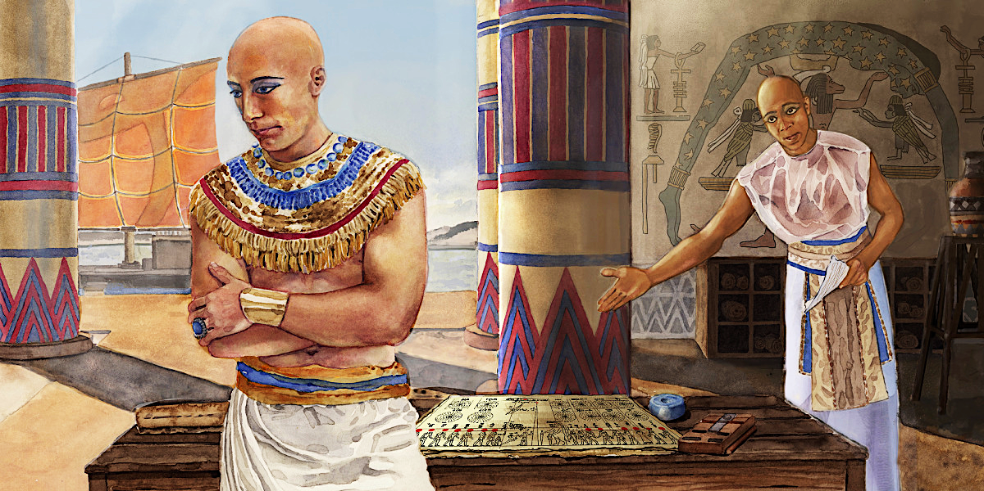
Laying Up Treasure in Heaven
3. Investment and Right Choice
Hebrews 11:24–26 NKJV
“By faith Moses, when he became of age, refused to be called the son of Pharaoh’s daughter, choosing rather to suffer affliction with the people of God than to enjoy the passing pleasures of sin,
esteeming the reproach of Christ greater riches than the treasures in Egypt; for he looked to the reward.”
Notes:
Pangatlong pagkakahati. 3. Mga Praktikal na Panukala sa mga Pagkilos. “Sa pananampalataya, nang nasa hustong gulang na si Moises ay tumangging siya'y tawaging anak ng anak na babae ni Faraon, na pinili pa ang mapasama sa kaapihan ng bayan ng Diyos, kaysa magkaroon ng pansamantalang kasiyahan ng kasalanan. Kanyang itinuring na malaking kayamanan ang magdusa alang-alang kay Cristo, kaysa sa mga kayamanan ng Ehipto, sapagkat kanyang pinagtutuunan ng pansin ang gantimpala” (Mga Hebreo 11:24–26).

Slide 23
3. Investment and Right Choice
Moses in Egypt
Jochebed had only 12 years to teach her child to pray, to trust and honor God, and shape his character for a life of service.
For years, Moses was trained in the royal courts of Egypt. “ ‘And Moses was learned in all the wisdom of the Egyptians, and was mighty in words and deeds’ ” (Acts 7:22).
As Moses matured as a man, he made a conscious decision that changed his life and the course of history.
Notes:
Si Moises sa Ehipto. Si Jokebed amay 12 taon lamang upang turuan ang kanyang anak na manalangin, umasa at parangalan ang Diyos, at hubugin ang kanyang karakter para sa isang buhay ng paglilingkod. ¶ Sa maraming taon, si Moises ay sinanay sa palasyo ng hari ng Ehipto. “Tinuruan si Moises sa lahat ng karunungan ng mga Ehipcio, at siya ay makapangyarihan sa kanyang mga salita at mga gawa” (Mga Gawa 7:22). Ang Ehipto ay isa sa pinakadakilang kapangyarihan sa matandang daigdig sa panahong ‘yon, kung hindi pinakadakila at si Moises mismo ay sana’y nasa tuktok ng kahariang ito. Mahirap isipin kung paaanong kaakit-akit ang panghalina ng mundo, ang mundo ng Ehipto at lahat nitong kayamanan, sa kanya sa kanyang kabataan. Tiyak na nasumpungang kaakit-akit ang paghanga, ang kaligayahan, at ang kayamanan. ¶ Samantalang nagkakaedad si Moises bilang isang lalaki, gaumawa siya ng isang may malay na desisyon na nagbago ng kanayng buhay at ang takbo ng kasaysayan.

Slide 24
3. Investment and Right Choice
Moses in Egypt
A major part of the book of Exodus deals with the struggles and trials of Moses, who, even after all he went through, was still not able to cross over to the Promised Land (see Num. 20:12).
Yet, in the end, we all know that Moses made the right choice, even if at times he must have wondered himself if he really had.
Notes:
Isang pangunahing bahagi ng aklat ng Exodo ay patungkol sa mga pagpupunyagi at pagsubok ni Moises, na, bagaman matapos ang lahat nang kanyang pinagdaanan, ay hindi pa rin nakatawid patungong Lupang Pangako (tingnan ang Bilang 20:12). ¶ Gayunman, sa katapusan, alaman nating lahat na si Moises ay gumawa ng tamang pagpili, kahit kung minsan marahil ay pinagtakhan ang sarili kung talagang tama ang kanyang pinili.

Slide 25
Laying Up Treasure in Heaven
Last Word
• God honored His part of the covenant by blessing Abraham. And Abraham honored God by not storing up treasures on this earth.
• As we live, we are sometimes tempted to go toward wealth and leisure. It takes strong faith to practice delayed gratification.
Notes:
Huling Salita. • Kinilala ng Diyos ang Kanyang bahagi ng tipan sa pamamagitan ng pagpapala kay Abraham. Ang kinilala ni Abraham ang Diyos sa pamamagitan ang hindi pagiimpok ng kayamann sa lupang ito. Nakay Abraham ang malaking kayamanan, at ginamit niya ito sa kaluwalhatian ng Diyos at sa ikabubuti ng kanyang kapwa; ngunit hindi niya tiningnan ang mundong ito bilang kanyang tahanan.— Patriarchs and Prophets 169.
¶ • Samantalang nabubuhay tayo, kung minsan ay natutukso tayong tumungo sa yaman at aliwan. Kakailanganin ang malakas na pananampalataya upang ugaliin ang ipinagpalibang pagbibigay-kasiyahan. “Ang maringal na palasyo ni Faraon at ng trono ng hari ay inialok bilang isang pagganyak kay Moises; subalit alam niya na ang makasalanang kasiyahan na nagpapalimot sa tao sa Diyos ay nasa makaharing bulwagan. Tumingin siya lagpas sa napakagandang palasyo, lagpas sa korona ng hari, sa matataas na karangalan na maibibigay sa mga banal ng Kataas-atasan sa isang kahariang di-nadungisan ng kasalanan. Nakita niya sa pamamagitan ng pananampalataya ang isang walang-pagkasirang lorona na ang Hari ng lanagit ay ilalagay sa noo ng nagtagumpay—Patriarchs and Prophets 246, (1)

